Slide 1

Undirstöður hagfræði, 3. útgáfa
20. kafli HAGVÖXTUR
Myndasýning í PowerPoint

Slide 2
YFIRLIT 20. KAFLA
20.1: Hagvöxtur er nýlegt fyrirbæri
20.2: Framleiðni vinnuafls og hagvöxtur
20.3: Þættir hagvaxtar
20.4: Efnahagsleg samleitni

Slide 3
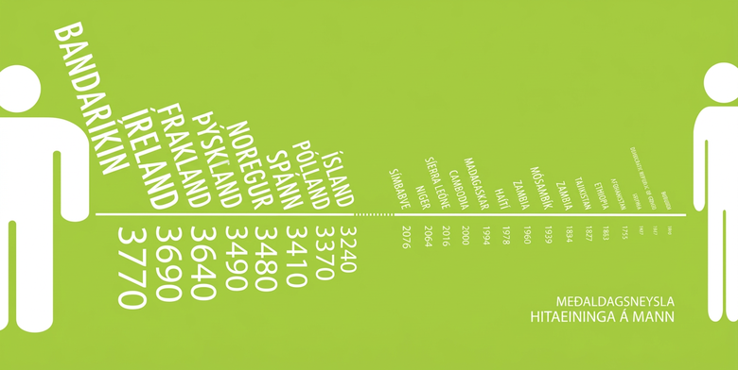
Meðaldagsneysla hitaeininga
Dagleg neysla hitaeininga hefur aukist og jafnframt hefur launafólk efni á fleiri hitaeiningum úr mat fyrir laun sín.
(Mynd: aðlagað eftir „Daily Calorie Intake“ eftir Lauren Manning/Flickr Creative Commons, CC BY 2.0)

Slide 4
20.1 Hagvöxtur er nýlegt fyrirbæri
Nútímahagvöxtur – tímabil örs hagvaxtar frá 1870.
Ör og viðvarandi hagvöxtur er tiltölulega nýr í sögu mannkyns.
Fram undir síðustu tvær aldir breyttust lífskjör almennings lítið svo öldum skipti.

Slide 5
Iðnbyltingin
Iðnbyltingin – útbreidd notkun vélknúins búnaðar og þær efnahagslegu og félagslegu breytingar sem urðu á fyrri hluta 19. aldar.
Iðnbyltingin jók ójöfnuð milli þjóða.
  1870: Landsframleiðsla á mann í öflugustu hagkerfum heims var 2,4 sinnum meiri en í fátækustu hagkerfunum.
  1960: Landsframleiðsla á mann í öflugustu hagkerfunum var 4,2 sinnum meiri en í fátækustu hagkerfum heims.

Slide 6
Réttarríki og hagvöxtur
Áhrif tveggja lykilþátta á hagvöxt til langs tíma:
Virðing fyrir réttarríkinu -
  Setning laga sem vernda rétt einstaklinga og lögaðila til að ráðstafa eignum sínum að eigin vild.
  Lög verða að vera skýr, opinber og sanngjörn, þeim þarf að framfylgja og þau þurfa að gilda um alla í samfélaginu.
Vernd samningsréttinda -
  Réttur einstaklinga til að gera samninga við aðra um nýtingu eigna sinna
  og leita réttar síns fyrir dómstólum ef samningar eru ekki efndir.

Slide 7
20.2 Framleiðni vinnuafls og hagvöxtur
Viðvarandi hagvöxtur til langs tíma byggist á aukinni framleiðni vinnuafls.
Framleiðni vinnuafls – verðmæti framleiðslu á hvern starfsmann eða hverja vinnustund (einnig nefnt framleiðni starfsmanna).
Áhrifaþættir framleiðni vinnuafls:
  Mannauður – uppsöfnuð þekking (úr námi og reynslu), færni og sérþekking meðalstarfsmanns í hagkerfinu.
  Tæknibreytingar – samspil uppfinninga og nýsköpunar.
    Uppfinning – framfarir í þekkingu.
    Nýsköpun – hagnýting nýrrar þekkingar í nýrri vöru eða þjónustu.
  Stærðarhagkvæmni – kostnaðarhagræði sem atvinnugreinar njóta vegna umfangs síns.

Slide 8
Uppsprettur hagvaxtar: Heildarframleiðslufallið
Framleiðslufall – ferlið þar sem fyrirtæki umbreytir aðföngum, svo sem vinnuafli, vélum og hráefnum, í afurðir á borð við vörur og þjónustu sem neytendur nýta.
örhagfræðilegt framleiðslufall lýsir aðföngum og afurðum fyrirtækis eða atvinnugreinar.
Í þjóðhagfræði kallast samband aðfanga og afurða fyrir hagkerfið í heild heildarframleiðslufall.
Heildarframleiðslufall – lýsir því hvernig hagkerfið í heild umbreytir aðföngum á borð við mannauð, raunfjármagn og tækni í afurðir, mældar sem VLF á mann.

Slide 9
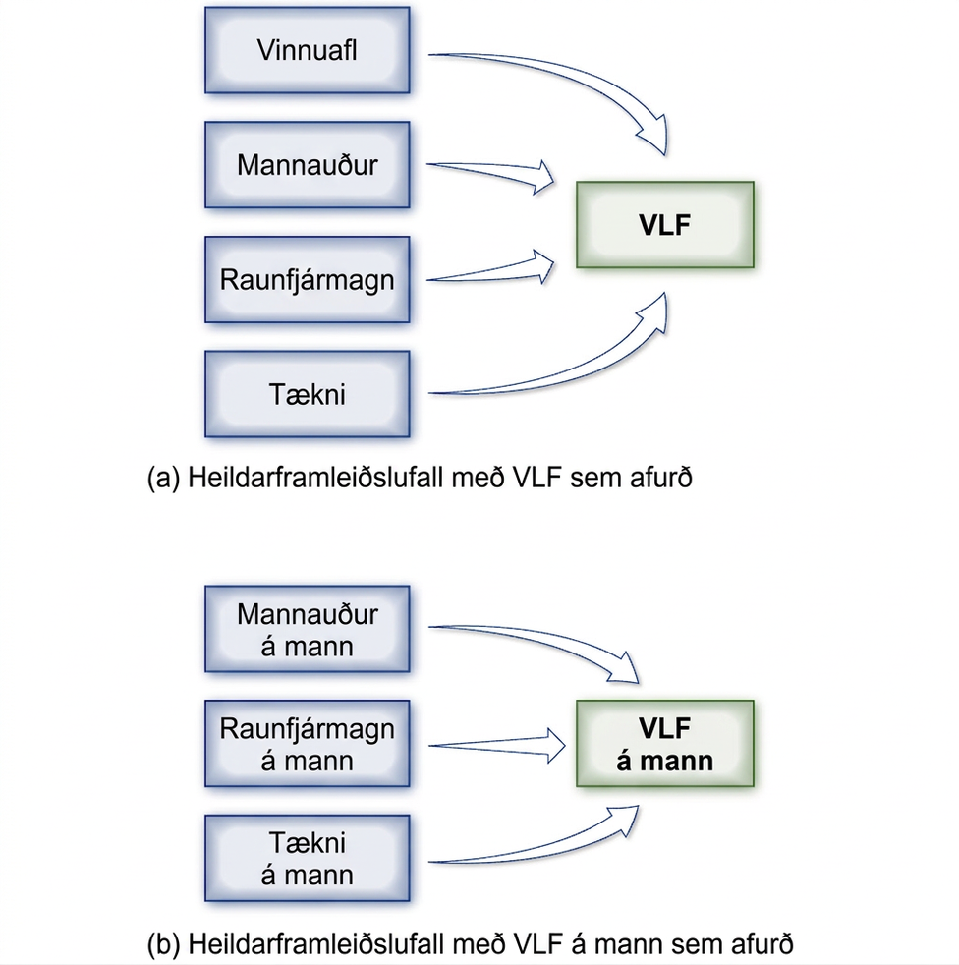
Þættir heildarframleiðslufallsins
Heildarframleiðslufall sýnir hvaða aðföng eru notuð til að skapa afurðir hagkerfisins í heild.
  (a) Í þessu heildarframleiðslufalli er afurðin VLF.
  (b) Í þessu heildarframleiðslufalli er afurðin VLF á mann. Þar sem hún er reiknuð á mann er vinnuframlagið þegar innifalið í hinum þáttunum og þarf því ekki að tilgreina það sérstaklega.

Slide 10
Mæling framleiðni
Vöxtur framleiðni í hagkerfi á hverju ári er nátengdur vexti VLF á mann.
Algengur mælikvarði á framleiðni hvers starfsmanns í Bandaríkjunum er verðmæti afurða í Bandaríkjadölum á vinnustund sem starfsmaðurinn leggur til framleiðslu vinnuveitandans.
  Opinberir starfsmenn og landbúnaður eru undanskilin í þessum mælikvarða.

Slide 11
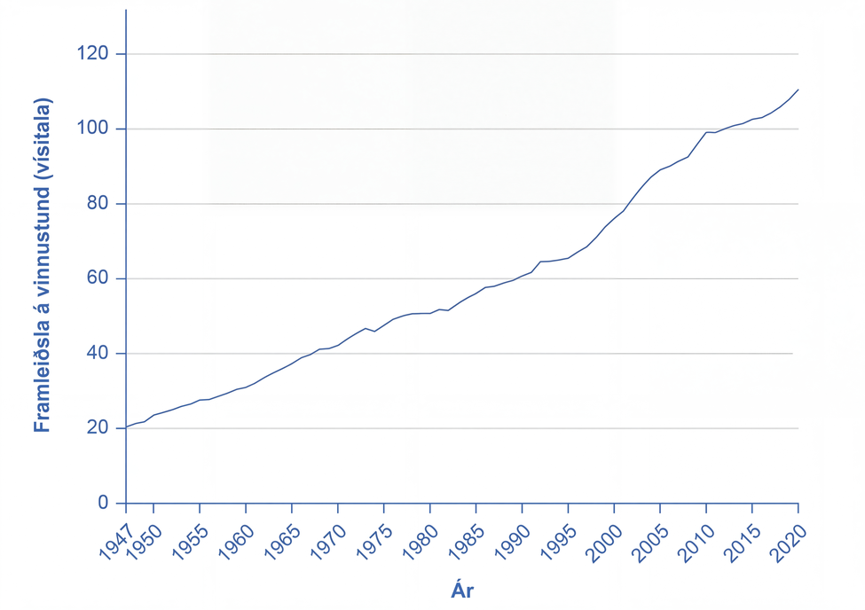
Framleiðsla á vinnustund í bandaríska hagkerfinu, 1947–2020
Framleiðsla á vinnustund er mælikvarði á framleiðni vinnuafls.
Í bandaríska hagkerfinu jókst framleiðni vinnuafls hraðar á sjöunda áratugnum og um miðjan tíunda áratuginn en á áttunda og níunda áratugnum.
Munurinn á vaxtarhraðanum nemur þó aðeins nokkrum prósentustigum á ári.
Árið 2020 var framleiðsla bandarísks starfsmanns á vinnustund meira en tvöföld miðað við áttunda áratuginn. (Heimild: Vinnumálaráðuneyti Bandaríkjanna, Vinnumálastofnun.)

Slide 12
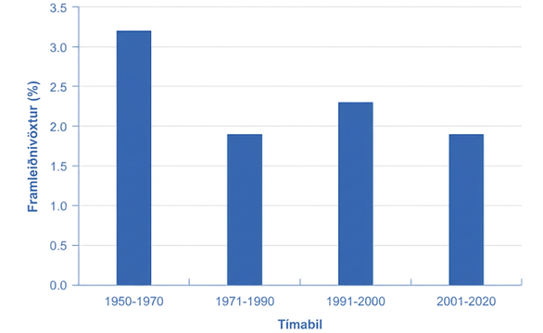
Framleiðnivöxtur frá 1950
Framleiðni vinnuafls í Bandaríkjunum jókst mjög hratt á árunum 1947–1973.
Síðla á áttunda áratugnum og á þeim níunda dró síðan úr vextinum.
Framleiðnivöxtur tók við sér á síðari hluta tíunda áratugar 20. aldar og í byrjun fyrsta áratugar 21. aldar, en dró síðan nokkuð úr honum á árunum 2001–2020.
Sumir telja að aukinn framleiðnivöxtur á síðari hluta tíunda áratugar 20. aldar og í byrjun fyrsta áratugar 21. aldar hafi markað upphaf „nýs hagkerfis“ sem byggist á meiri framleiðnivexti. Það verður þó ekki ljóst fyrr en lengri tími er liðinn. (Heimild: Vinnumálaráðuneyti Bandaríkjanna, Vinnumálastofnun.)

Slide 13
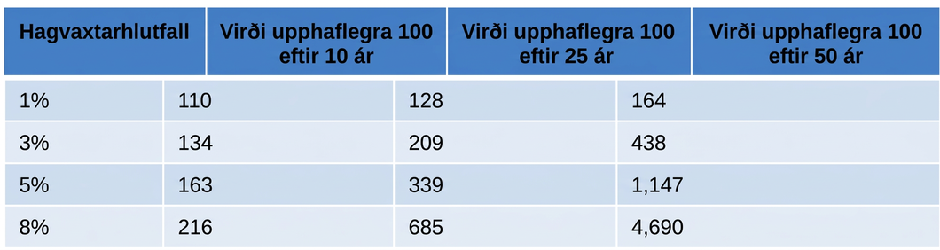
Máttur viðvarandi hagvaxtar
Ekkert skiptir lífskjör fólks meira máli en viðvarandi hagvöxtur.
Jafnvel litlar breytingar á hagvaxtarhraða hafa gríðarleg áhrif á lífskjör þegar þær vara lengi og vöxturinn safnast upp.
Til að reikna framtíðarvirði VLF miðað við tiltekinn hagvöxt:
  VLF á upphafsári × (1 + hagvaxtarhlutfall)^{ár} = VLF á lokaári
Dæmi um vöxt VLF yfir mislöng tímabil:

Slide 14
VLF og samsettur vaxtarhraði
Samsettur vaxtarhraði – vaxtarhraði sem reiknast af grunni þar sem fyrri vöxtur VLF er innifalinn.
Dæmi: Ef VLF Suður-Kóreu væri $2,2 billjónir og hagvöxtur 2,8% gætum við áætlað VLF til framtíðar.
Ár | VLF í upphafi | Hagvöxtur 2,8% | VLF í árslok
1 | $2,2 billjónir × | (1+0.028) | $2,3 billjónir
2 | $2,3 billjónir × | (1+0.028) | $2,3 billjónir
3 | $2,3 billjónir × | (1+0.028) | $2,4 billjónir
4 | $2,4 billjónir × | (1+0.028) | $2,5 billjónir
5 | $2,5 billjónir × | (1+0.028) | $2,5 billjónir

Slide 15
20.3 Þættir hagvaxtar
Raunfjármagn – húsnæði, mannvirki og búnaður sem fyrirtæki nota við framleiðslu, þar á meðal innviðir.
    Innviðir – hluti raunauðs, svo sem vegir og járnbrautakerfi.
  aukning magns
  aukning gæða
Mannauður
Tækni – allar þær aðferðir sem gera kleift að framleiða meira eða meiri gæði með þeim aðföngum sem fyrir eru, auk annarra og alveg nýrra afurða.

Slide 16
Fjármagnsdýpkun
Fjármagnsdýpkun – þegar samfélagið eykur fjármagn á mann.
Fjármagnsdýpkun getur bæði falist í auknum mannauði og auknu raunfjármagni á hvern starfsmann.

Slide 17
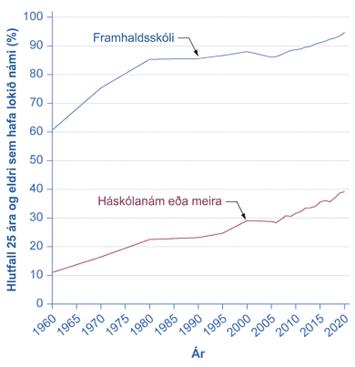
Dýpkun mannauðs í Bandaríkjunum
Hækkandi menntunarstig fólks 25 ára og eldra sýnir dýpkun mannauðs í bandaríska hagkerfinu.
Í dag hefur innan við þriðjungur fullorðinna Bandaríkjamanna lokið fjögurra ára háskólanámi.
Ljóst er að enn er svigrúm til frekari dýpkunar mannauðs. (Heimild: Penn World Tables, 10.0 https://www.rug.nl/ggdc/productivity/pwt/?lang=en)

Slide 18
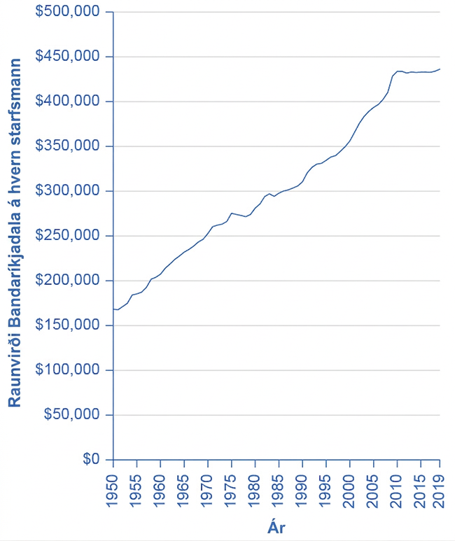
Raunfjármagn á hvern starfsmann í Bandaríkjunum
Verðmæti raunfjármagns sem meðalstarfsmaður í bandaríska hagkerfinu notar, svo sem bygginga og búnaðar, hefur aukist undanfarna áratugi.
Hægt var á aukningunni á áttunda og níunda áratugnum, þegar vöxtur framleiðni vinnuafls var einnig minni en venjulega.
Raunfjármagn á hvern starfsmann tók aftur að aukast undir lok tíunda áratugarins en staðnaði síðan í byrjun fyrsta áratugar 21. aldar. (Heimild: Center for International Comparisons of Production, Income and Prices, University of Pennsylvania)

Slide 19
Rannsóknir á hagvaxtarbókhaldi
Hagfræðingar geta gert rannsóknir á hagvaxtarbókhaldi til að meta að hve miklu leyti dýpkun raunfjármagns og mannauðs ásamt tækni hefur stuðlað að hagvexti.
  Tækni er yfirleitt mikilvægasti áhrifaþátturinn í hagvexti Bandaríkjanna.
  Aukning mannauðs og raunfjármagns skýrir aðeins helming hagvaxtar eða minna.
Allir þrír þættirnir, mannauður, raunfjármagn og tækni, þurfa að vera fyrir hendi svo árangur náist.

Slide 20
Hagstætt umhverfi fyrir hagvöxt
Markaðir sem bjóða einstaklingum og fyrirtækjum upp á ávinning og hvata til að auka mannauð og raunfjármagn stuðla að hagvexti í þjóðarbúskapnum.
Stundum tekst mörkuðum ekki að ráðstafa fjármagni eða tækni þannig að samfélagið í heild njóti sem mests ávinnings.
Dæmi um svið sem stjórnvöld víða um heim hafa fjárfest í til að efla fjármagnsdýpkun og tækniframfarir:
  Menntun
  Sparnaður og fjárfesting
  Innviðir
  Sérstök efnahagssvæði – svæði innan lands, yfirleitt með aðgang að höfn, þar sem stjórnvöld leggja meðal annars ekki skatta á viðskipti.
  Vísindarannsóknir

Slide 21
20.4 Efnahagsleg samleitni
Samleitni – þróun þar sem hagkerfi með lágar tekjur á mann vaxa hraðar en hagkerfi með háar tekjur á mann.
(Heimild: http://databank.worldbank.org/data/views/variableSelection/selectvariables.aspx?source=world-development-indicators#c_u)
Hagvöxtur í millitekjulöndum er meiri en í lágtekjulöndum.
Hagvöxtur í lágtekjulöndum er meiri en í hátekjulöndum.
Land | Meðalhagvöxtur að raunvirði 1990–2000 | Hagvöxtur að raunvirði 2010–2019
Yfirlit yfir heiminn
Hátekjulönd | 2,7% | 1,7%
Lágtekjulönd | 3,8% | 4,5%
Millitekjulönd | 4,7% | 4,0%

Slide 22
Rök fyrir samleitni
Lágtekjulönd gætu haft forskot þegar kemur að því að auka framleiðni vinnuafls og hagvöxt í framtíðinni.
  Minnkandi jaðarafrakstur: lágtekjuhagkerfi gætu nálgast það stig sem hátekjulönd hafa náð.
  Lágtekjulönd geta auðveldar en hátekjulönd bætt tækni sína með því að nýta uppfinningar sem þegar eru til.
    Hagfræðingurinn Alexander Gerschenkron nefnir þetta „ávinning þess að vera skemmra á veg kominn“.
  Lágtekjulönd hafa fylgst með reynslu landa sem hafa vaxið hraðar og dregið af henni lærdóm.

Slide 23
Rök gegn því að samleitni sé óhjákvæmileg eða líkleg
Þróun nýrrar tækni getur gert hagkerfi kleift að komast hjá minnkandi jaðarafrakstri fjármagnsdýpkunar.
Mun tækniframförum fylgja minnkandi afrakstur þegar fram líða stundir?
  Það virðist ólíklegt, því unnt er að beita hugmyndum sem felast í nýrri tækni víða með mjög litlum eða jafnvel engum jaðarkostnaði.
Ekki er sjálfgefið að samfélagi takist vel að aðlaga og nýta nýja tækni.
  Lágtekjulönd geta átt þess kost að taka upp og aðlaga tækni, en ef þau skortir nauðsynlega efnahagslega innviði og stofnanir getur ný tækni reynst þeim lítt gagnleg.

Slide 24
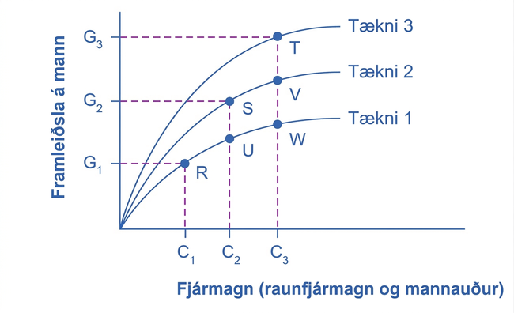
Fjármagnsdýpkun og ný tækni
Ef hagkerfið reiðir sig aðeins á fjármagnsdýpkun og tæknistigið helst óbreytt eins og línan Tækni 1 sýnir, verður jaðarafraksturinn minnkandi þegar hagkerfið færist frá punkti R til punkts W.
Hugsum okkur nú að fjármagnsdýpkun fari saman við framfarir í tækni.
Samhliða fjármagnsdýpkun verða tækniframfarir frá Tækni 1 til Tækni 2 og hagkerfið færist frá R til S.
Á sama hátt færist hagkerfið frá S til T ef fjármagnsdýpkun eykst enn frekar og tæknin þróast frá Tækni 2 til Tækni 3.
Með tækniframförum er engin ástæða til að hagvöxtur þurfi óhjákvæmilega að hægja á sér.

Slide 25
Hægur samleitnihraði
Efnahagsleg samleitni milli hátekjulanda og annarra landa heims virðist möguleg, en hún verður hægfara.
Hátekjulönd hafa byggt upp forskot sitt í lífskjörum á áratugum eða jafnvel öldum.
Dæmi:
  Í hátekjulandi þar sem landsframleiðsla á mann er nú $40,000 og árlegur hagvöxtur 2% verður landsframleiðsla á mann $72,450 eftir 30 ár. (= $40,000(1 + 0.02)^30)
  Í fátæku landi þar sem landsframleiðsla á mann er nú $4,000 og árlegur hagvöxtur 7% verður landsframleiðsla á mann hins vegar $30,450 eftir 30 ár. (= $4,000(1 + 0.07)^30).
  Samleitni hefur átt sér stað.
  Ríka landið var tífalt auðugra en það fátæka en er nú aðeins um 2,4 sinnum auðugra.
  Jafnvel eftir 30 samfelld ár af mjög örum hagvexti er líklegt að íbúum lágtekjulandsins finnist þeir enn fremur fátækir í samanburði við íbúa ríka landsins.

Slide 26
Notkunarleyfi
Þetta viðbótarefni frá OpenStax er © Rice University og gefið út samkvæmt alþjóðlega leyfinu CC BY-NC-SA 4.0. Aðeins má afrita það eða breyta því í óviðskiptalegum tilgangi, en geta verður OpenStax og Rice University sem höfunda og tilgreina allar breytingar. Öllum aðlöguðum útgáfum verður að deila samkvæmt sams konar leyfi.

